Slide 1
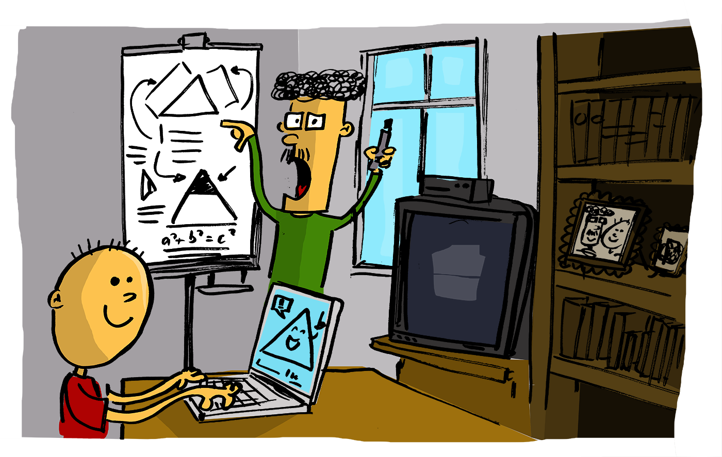
Unterricht zu Zeiten von Corona - Was und Wie

Slide 2
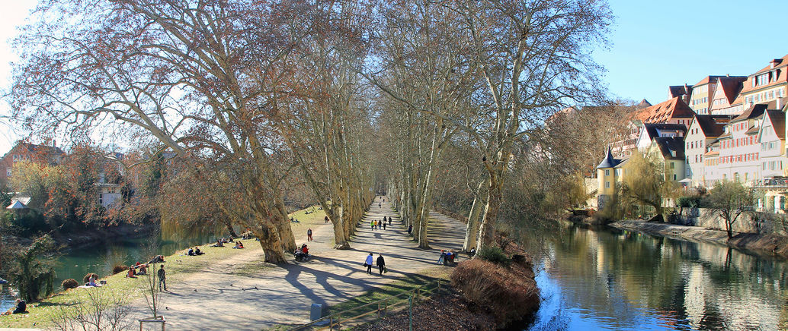
Tübingen

Slide 3
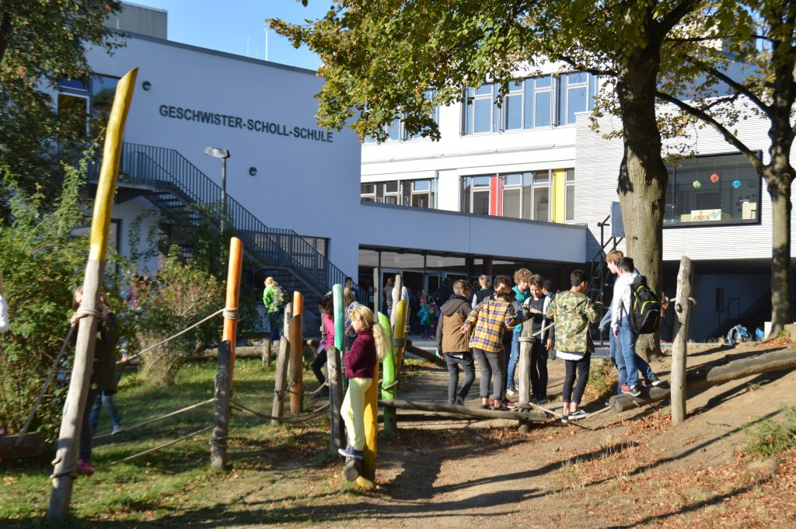
Englisch/Politik

Slide 4
Medienbildung / Digitale Bildung
Klasse 3/4
Notes:
Kommun

Slide 5
Unterricht zu Zeiten von Corona - Was und Wie
Situation vor ein paar Wochen
Situation heute
Situation nach den Sommerferien
Notes:
Kommun

Slide 6
Situation nach den Sommerferien
Szenario 1: Alles ganz normal
Szenario 2: Schichten
A/B Wochen
A/B Tage
Szenario 3: erneute Schulschließungen
Notes:
Kommun

Slide 7
Szenario 1: Alles ganz normal
Notes:
Kommun

Slide 8
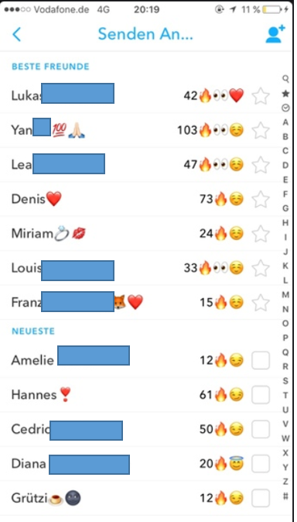
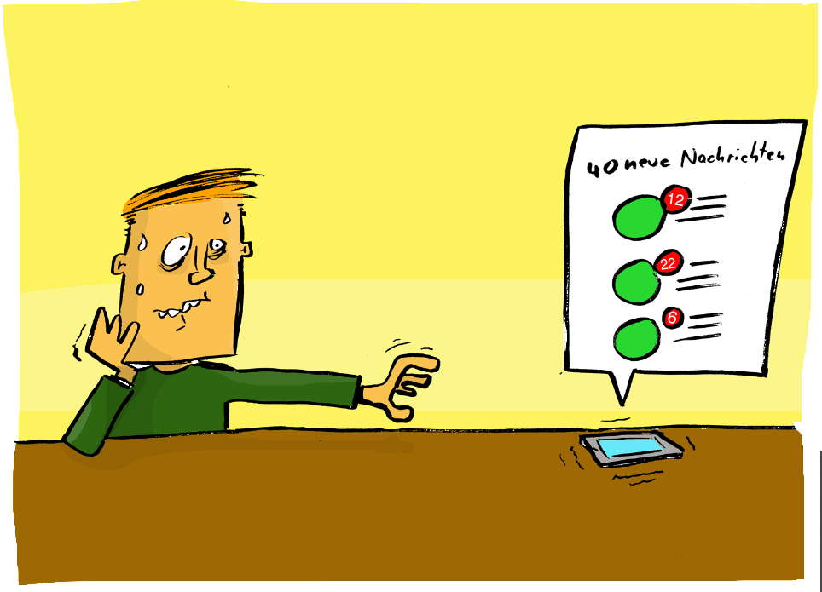
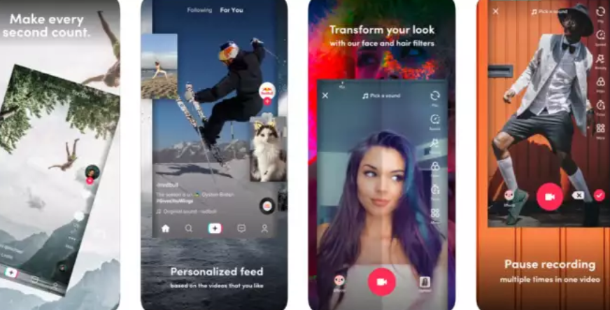
Medienwelten unserer SchülerInnen

Slide 9
Medienbildung in der Grundschule – ein praxiserprobtes Konzept

Slide 10
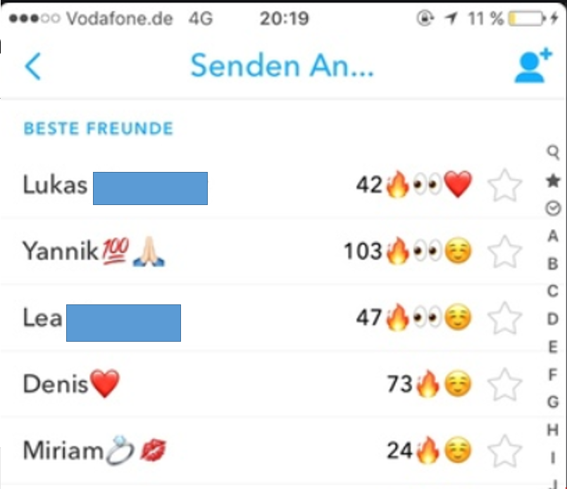
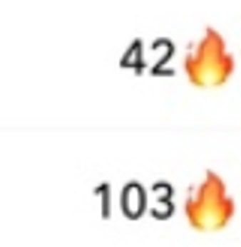
Medienbildung in der Grundschule – ein praxiserprobtes Konzept

Slide 11
Berühmt werden

Slide 12
Berühmt werden

Slide 13
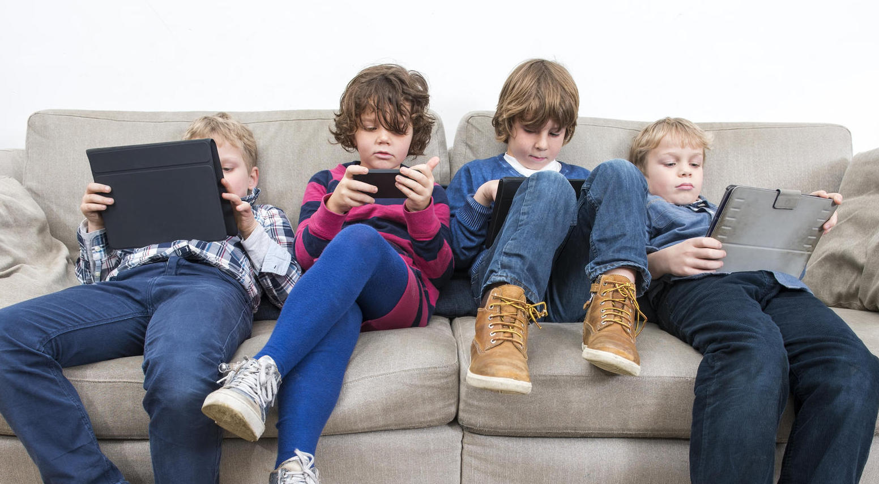
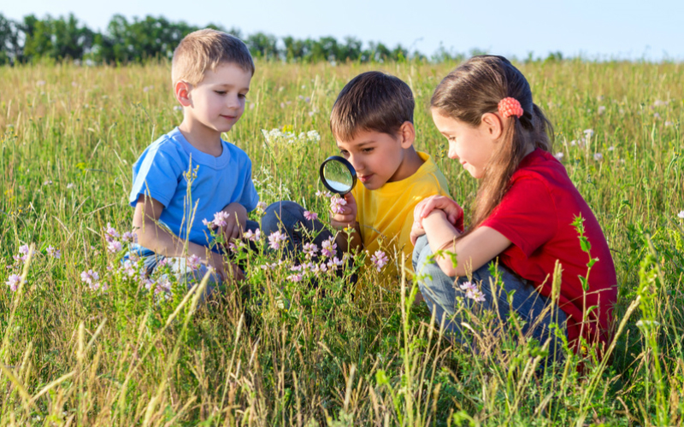
SchülerInnen

Slide 14
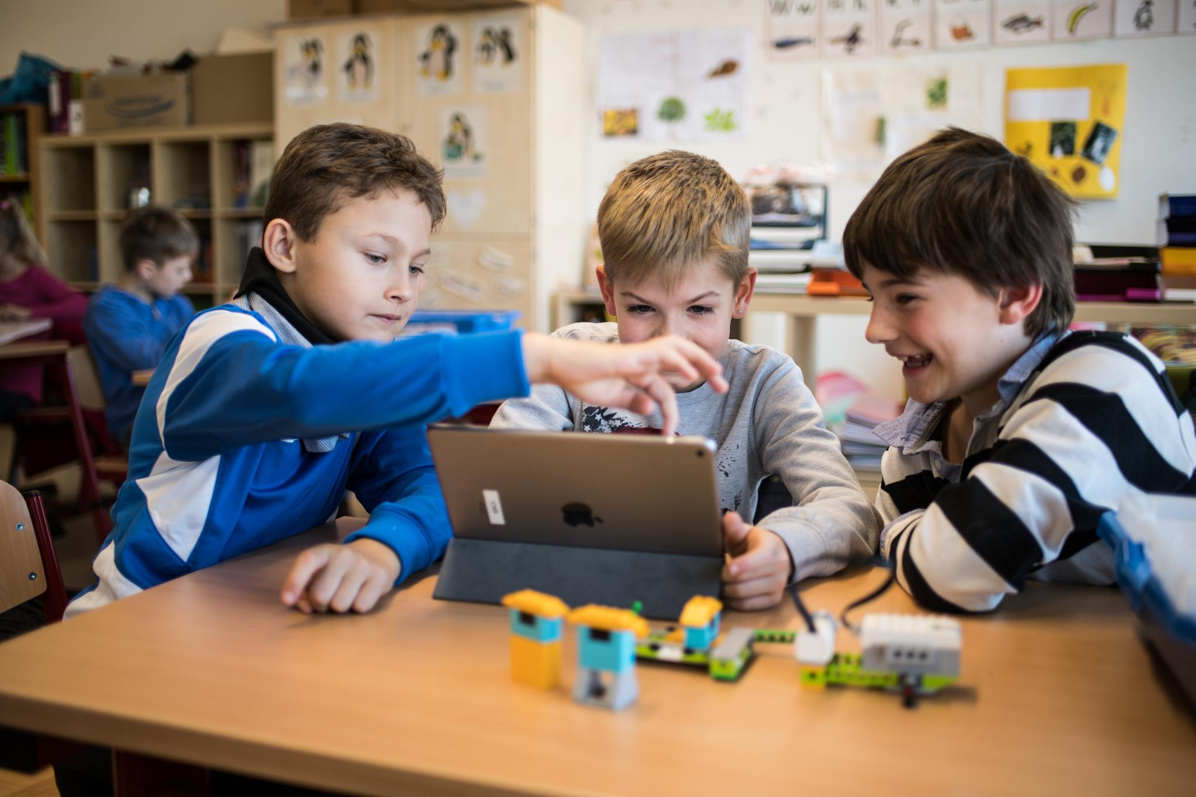
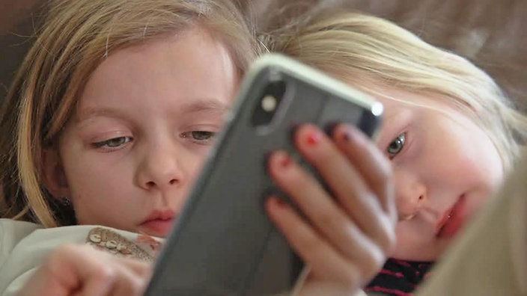
SchülerInnen

Slide 15
Eltern

Slide 16
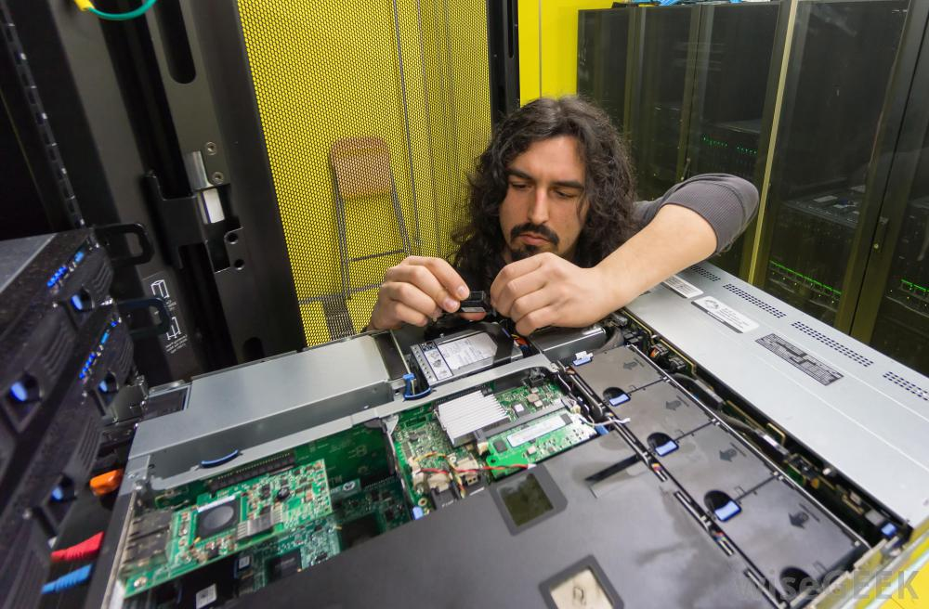
Lehrer

Slide 17
Situation an den Schulen
AGs
lehrerspezifisch

Slide 18
Umsetzung Medienbildung
Schritt 1
ohne digitale Technologien

Slide 19
Umsetzung Medienbildung
Schritt 2
ohne digitale Technologien
vereinzelter Einsatz digitaler Technologien

Slide 20
Umsetzung Medienbildung
Schritt 3
ohne digitale Technologien
vereinzelter Einsatz digitaler Technologien
Regelmäßiger Einsatz digitaler Technologien

Slide 21
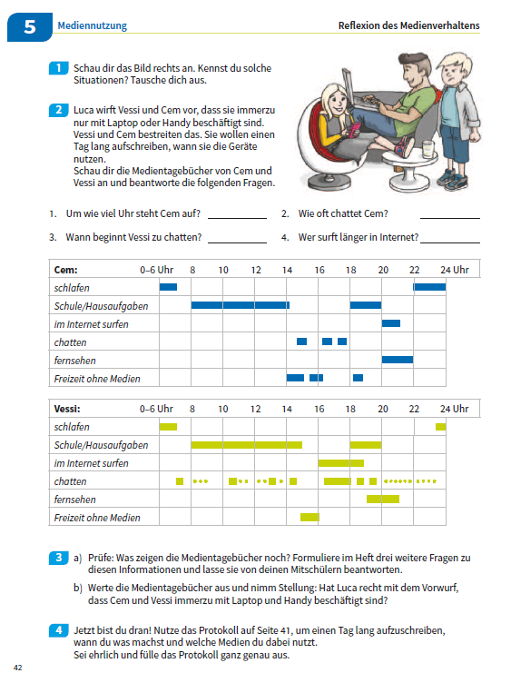
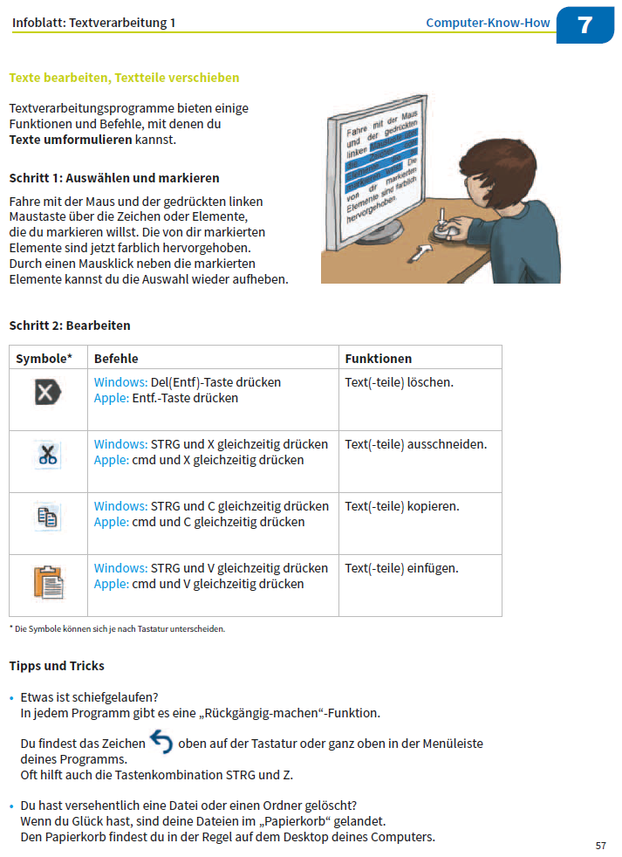
Umsetzung
1.
Materialien

Slide 22
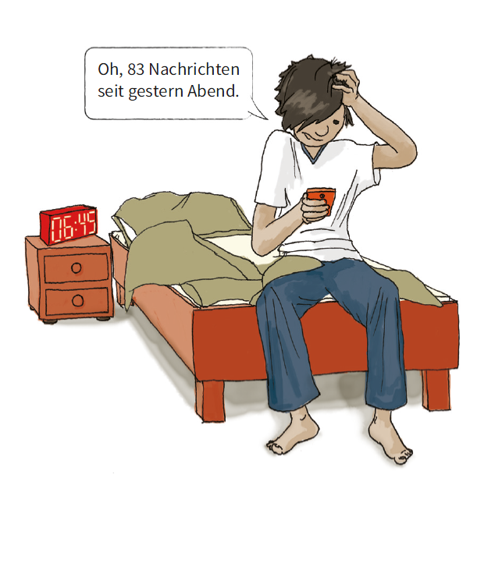
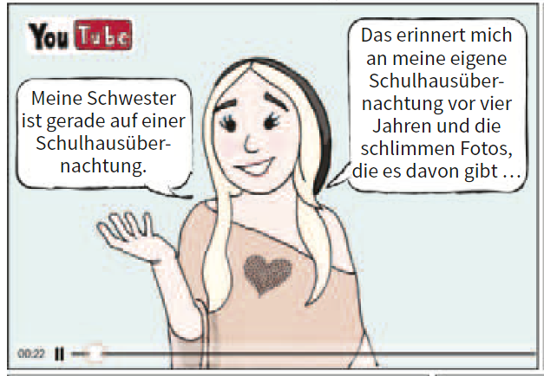
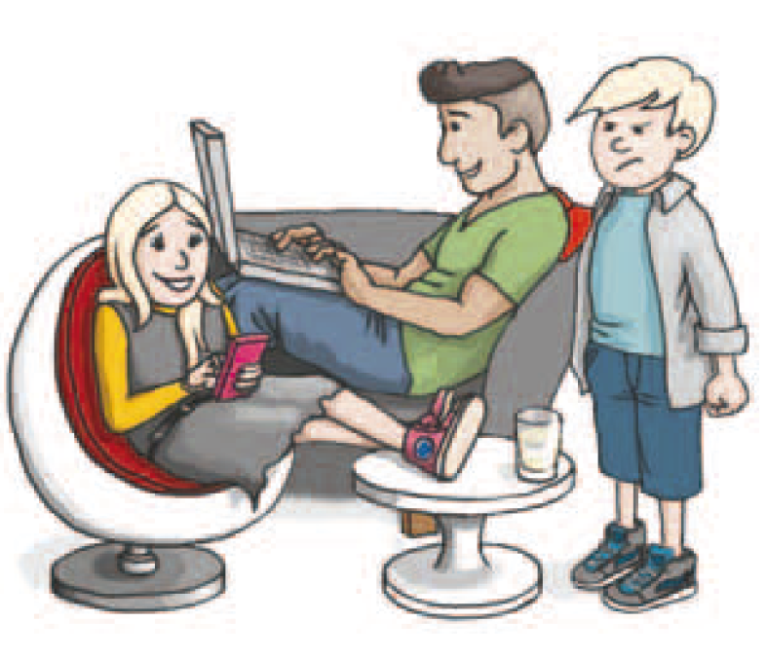
Umsetzung
1.
Materialien
2.
Storyline
3.
Unterricht im
Klassenzimmer

Slide 23
Ziel
Die Schülerinnen und Schüler werden mündige Nutzer von digitalen Medien

Slide 24
Medienbildungskonzept
Modul 1: Grundlagen: Computer und Internet
Modul 2: (Digitale) Kommunikation
Modul 3: Recherchieren
Modul 4: Präsentieren
Modul 5: Mediennutzung
Modul 6: Medienproduktion

Slide 25
Modul 1

Slide 26
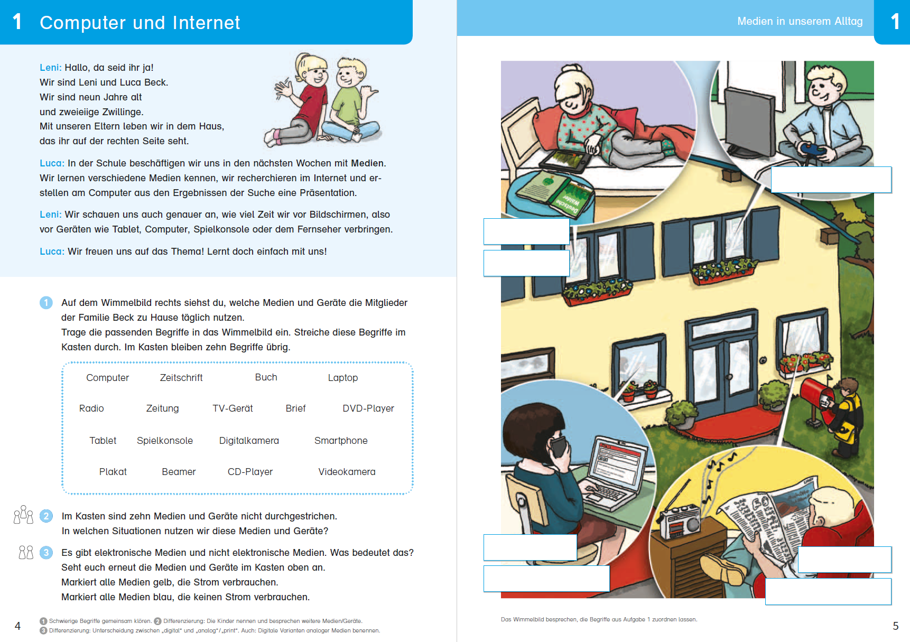
Modul 1

Slide 27
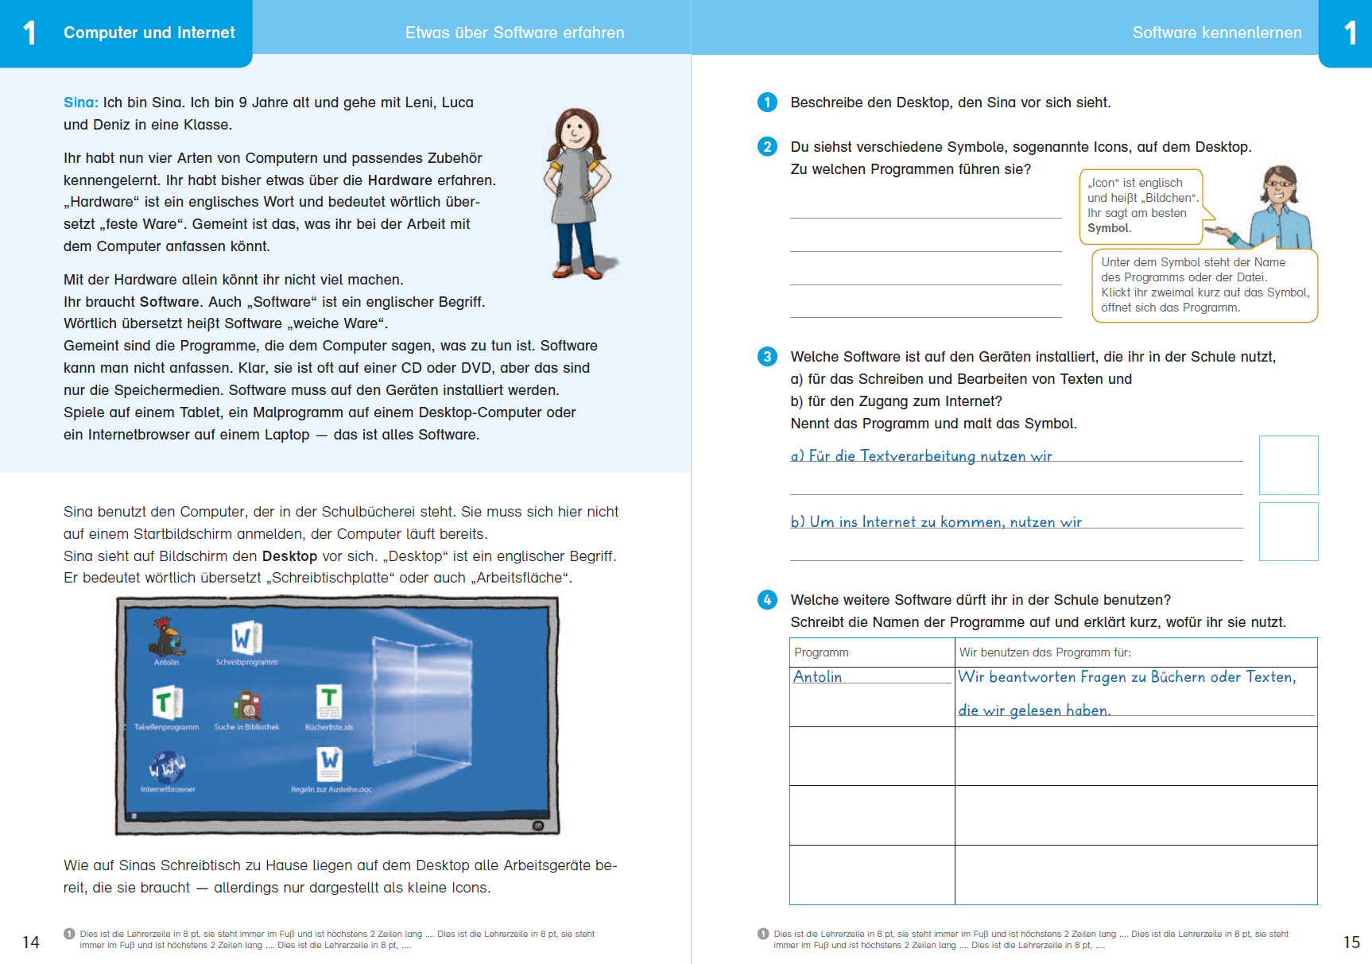
Modul 1

Slide 28
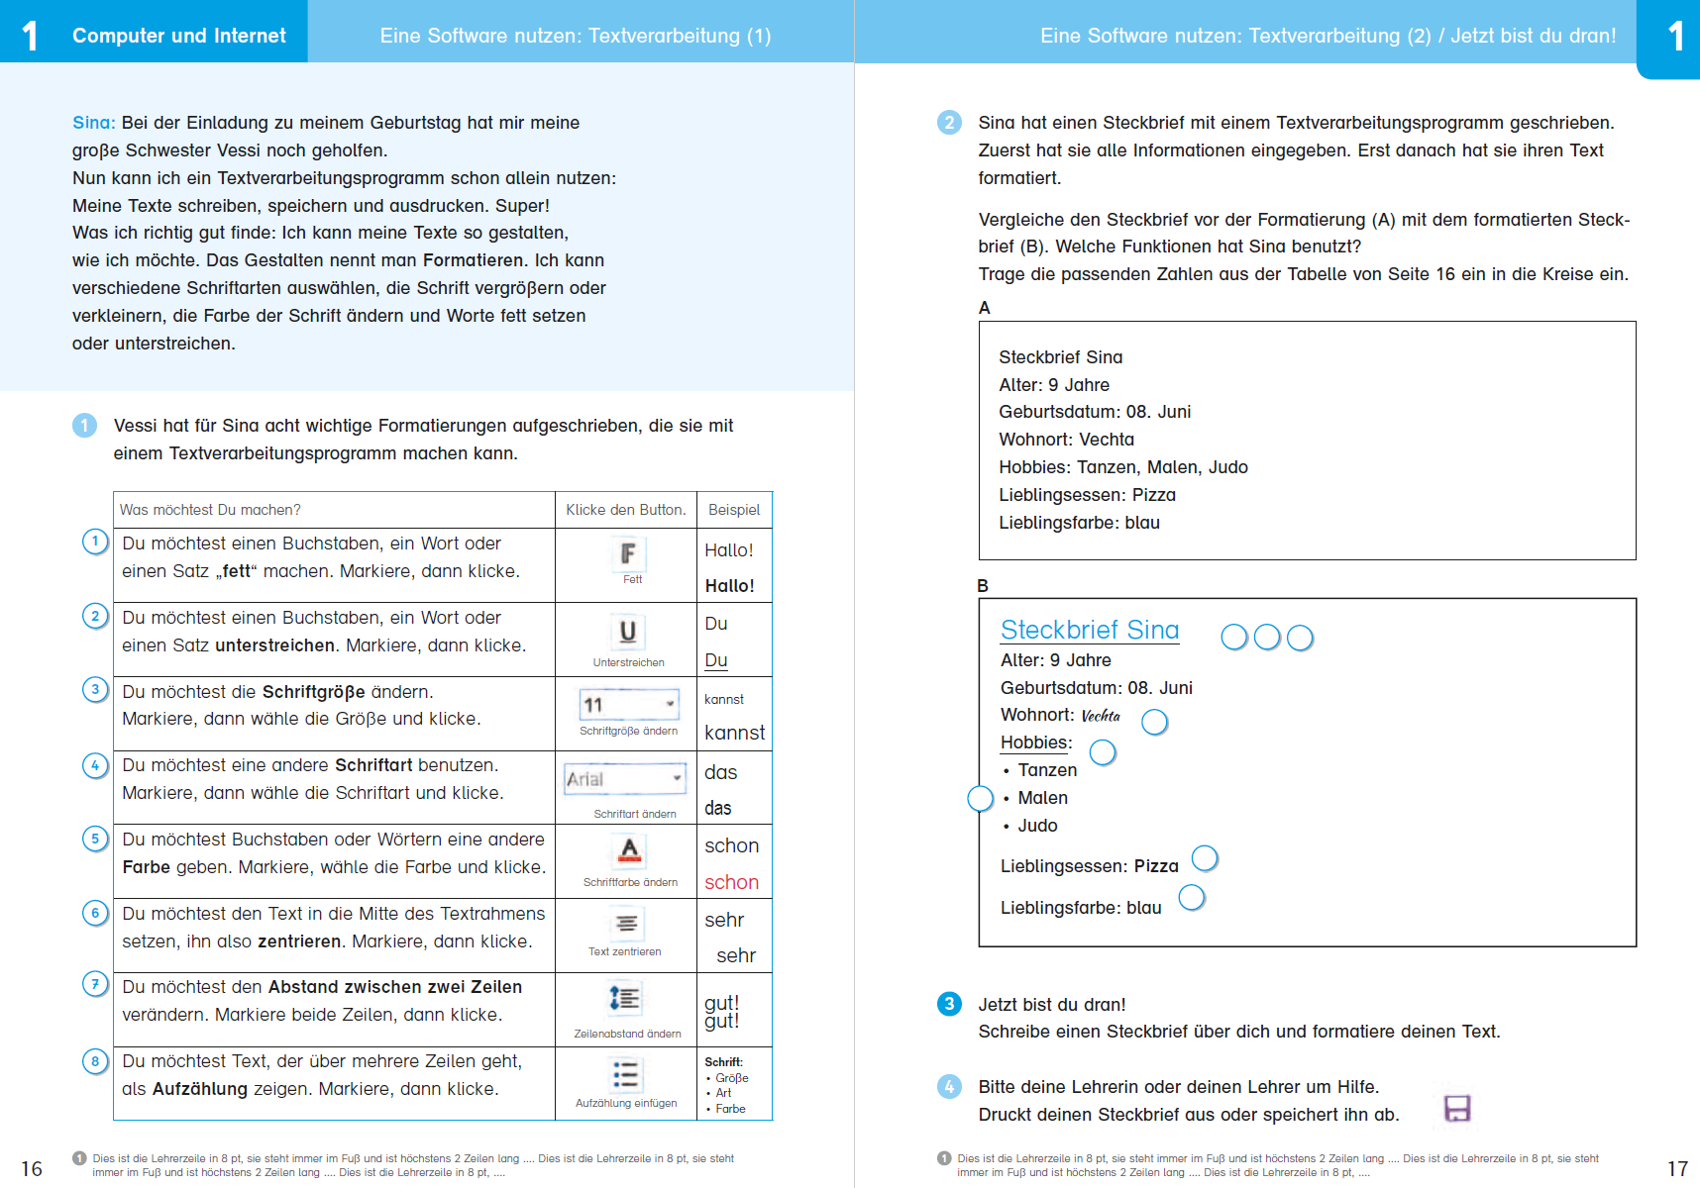
Modul 1

Slide 29
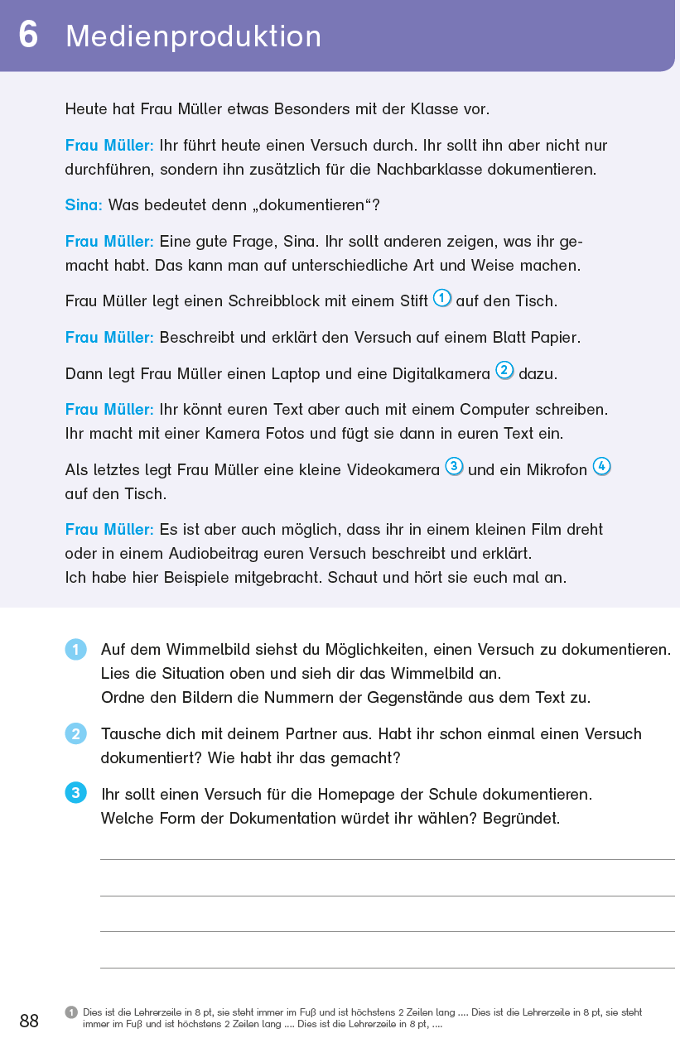
Modul 6

Slide 30
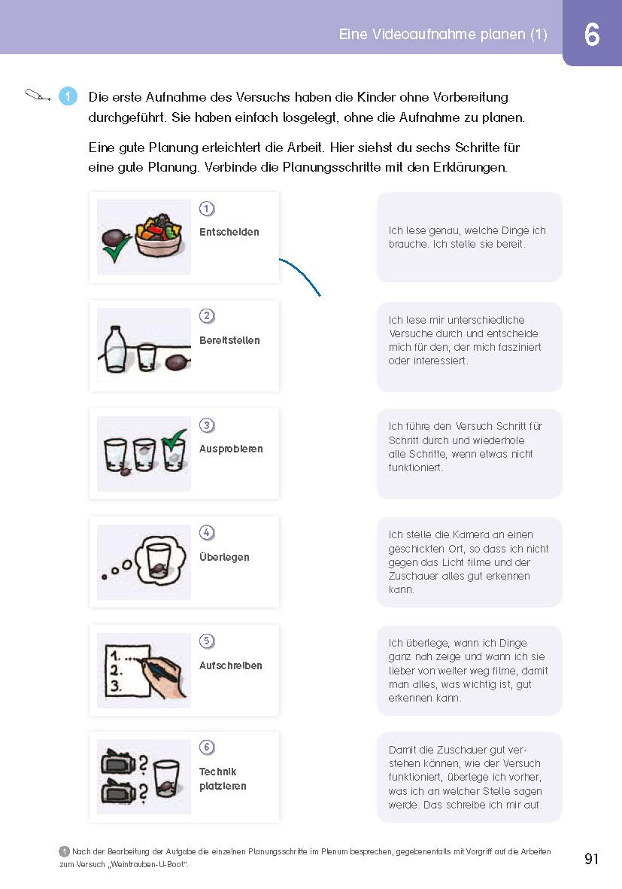
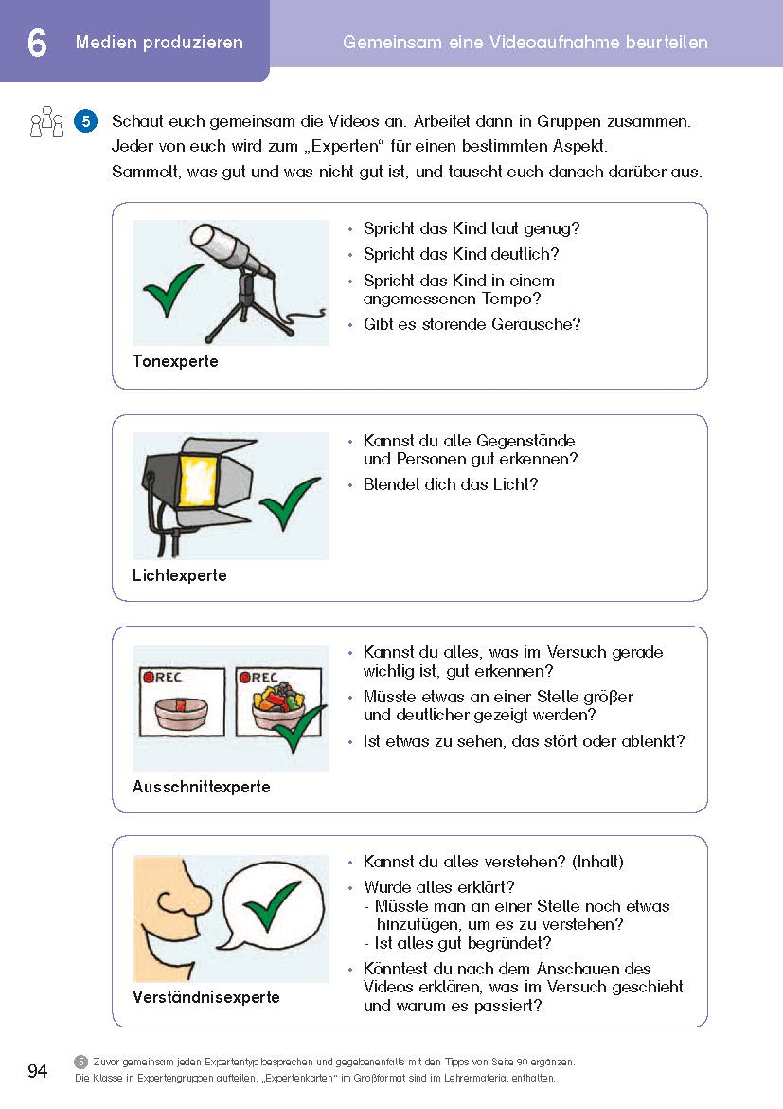
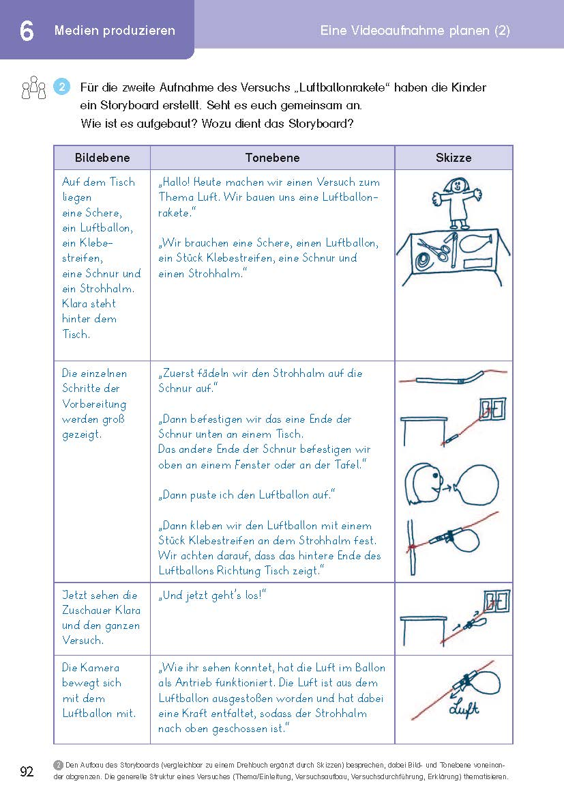
Modul 6

Slide 31
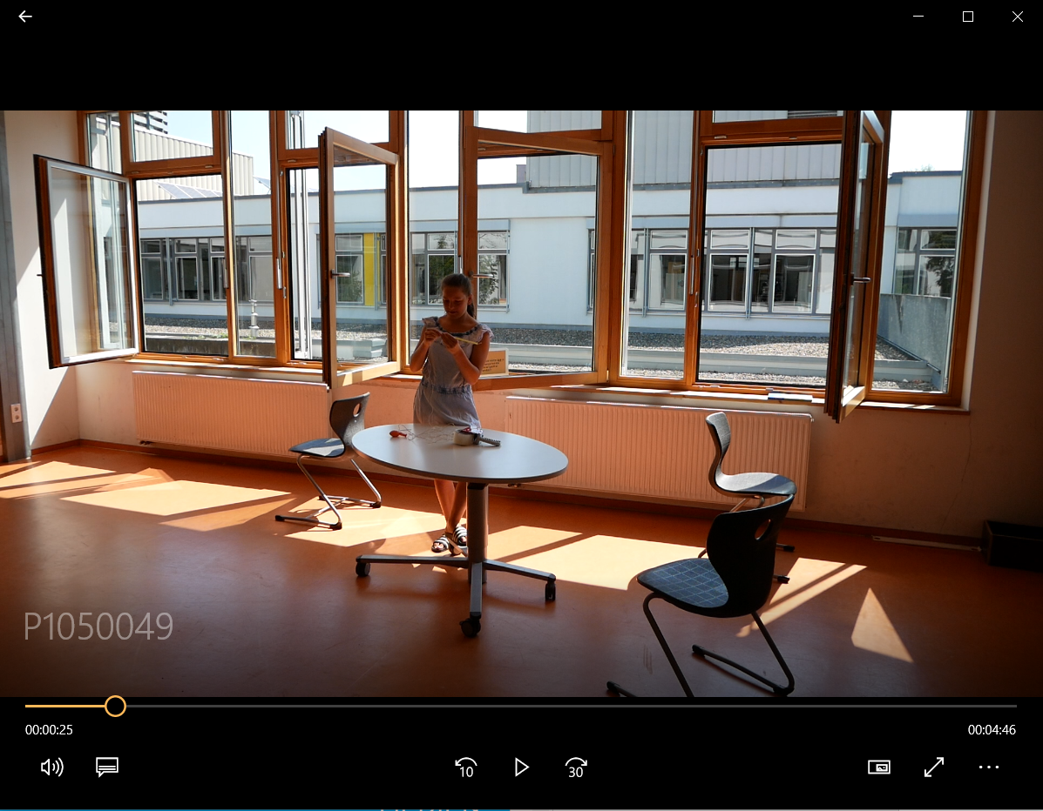
Modul 6

Slide 32
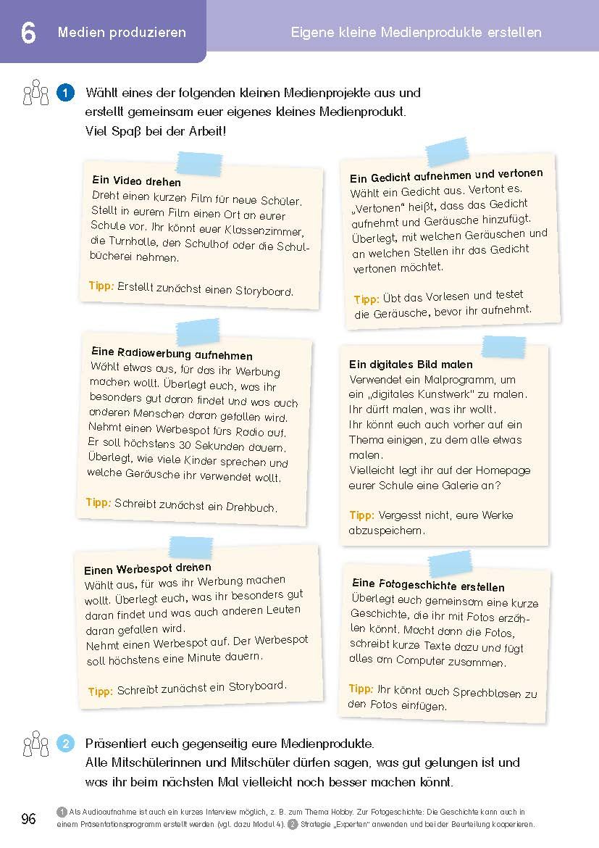
Modul 6

Slide 33
Rolle der Schule
Die Schülerinnen und Schüler werden mündige Nutzer von digitalen Medien

Slide 34
1.
unabhängig von technischer Ausstattung
2.
unabhängig vom
Vorwissen der Lehrkraft
3.
positiv kritische Einstellung

Slide 35
Digitale Schule
Lehrer
Konzepte
Technik

Slide 36
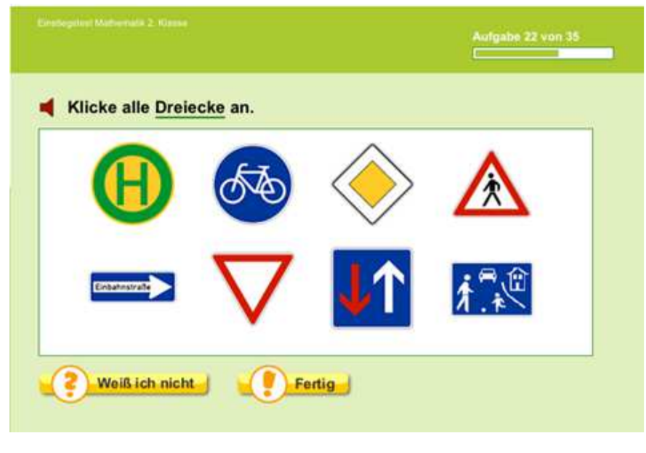
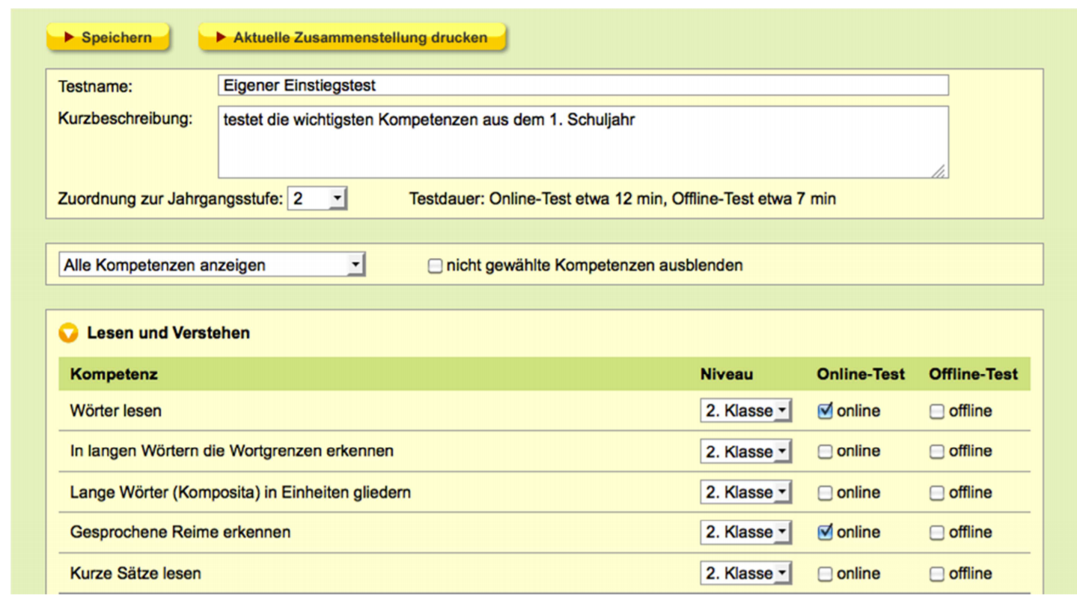
Künstliche Intelligenz als Unterstützung
https://grundschuldiagnose.westermann.de/

Slide 37
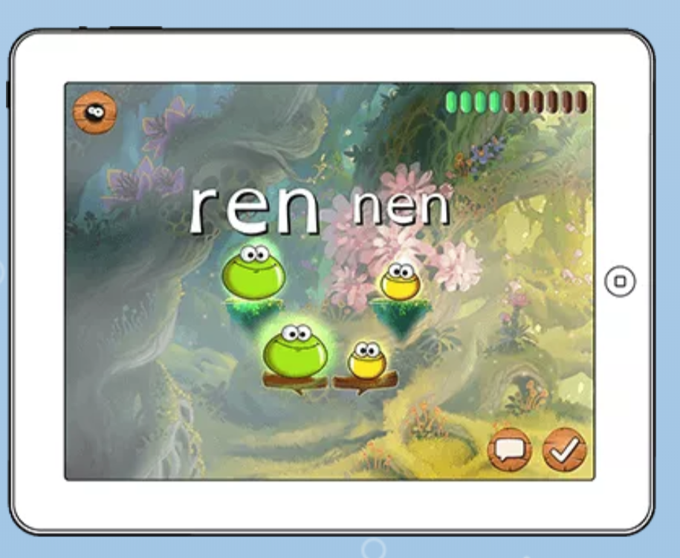
Künstliche Intelligenz als Unterstützung
https://prosodiya.de/

Slide 38
Szenario 2: Schichtsystem A/B Lösungen
Präsensunterricht und Unterricht zuhause
-> Kein Fernunterricht
Notes:
Kommun

Slide 39
Szenario 2: Schichtsystem A/B Lösungen
Arbeitsblätter, Aufgaben in den Schulbüchern…
Onlineangebote/Apps
Notes:
Kommun

Slide 40
Szenario 2: Schichtsystem A/B Lösungen
Arbeitsblätter, Aufgaben in den Schulbüchern…
Onlineangebote/Apps
Videos/Audios aufnehmen
Notes:
Kommun

Slide 41
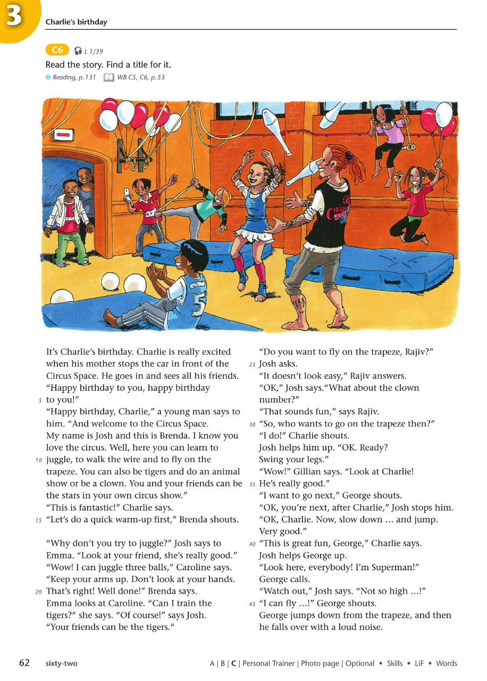
Videos und Audios aufnehmen
Notes:
Kommun

Slide 42
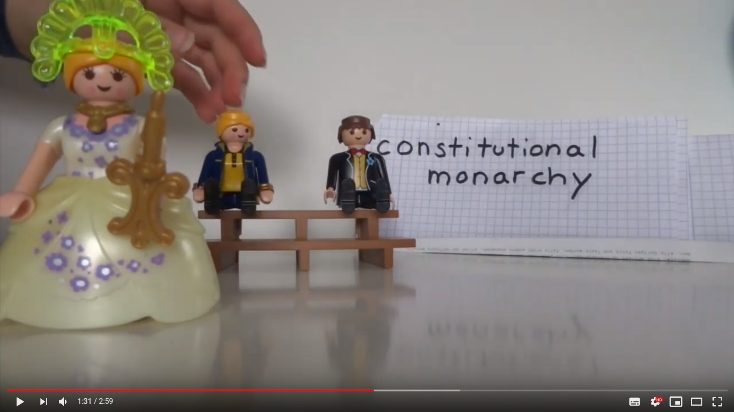
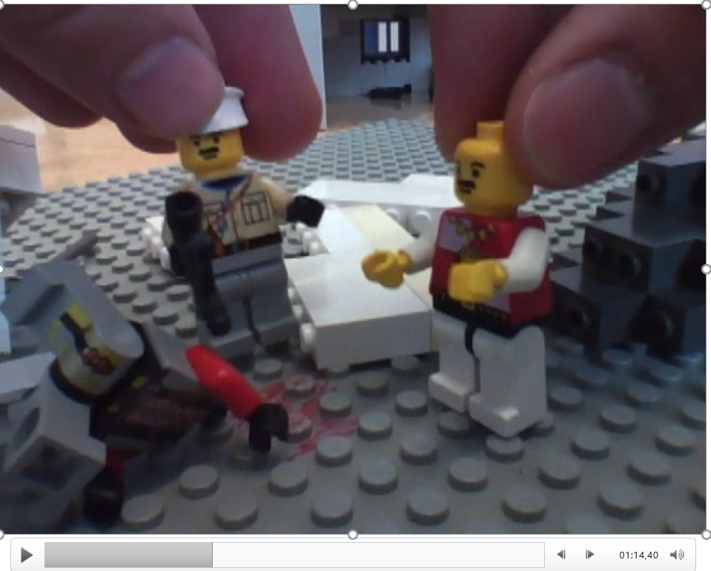
Videos und Audios aufnehmen
Notes:
Kommun

Slide 43
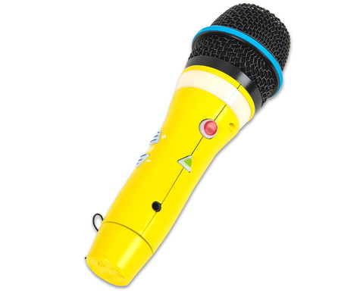
Videos und Audios aufnehmen
Easi-Speak 2
Notes:
Kommun

Slide 44
Szenario 3: erneute Schulschließungen
Notes:
Kommun

Slide 45
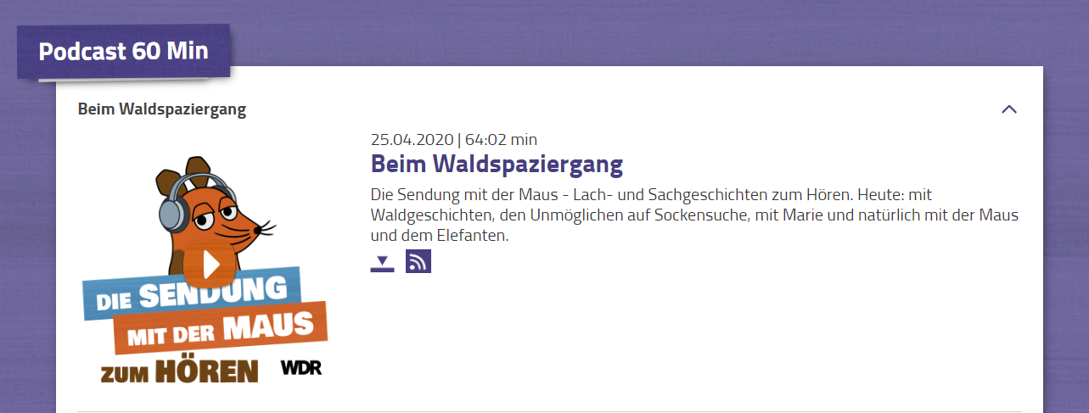
Podcasts
Notes:
Kommun

Slide 46
Tools
Notes:
Kommun

Slide 48
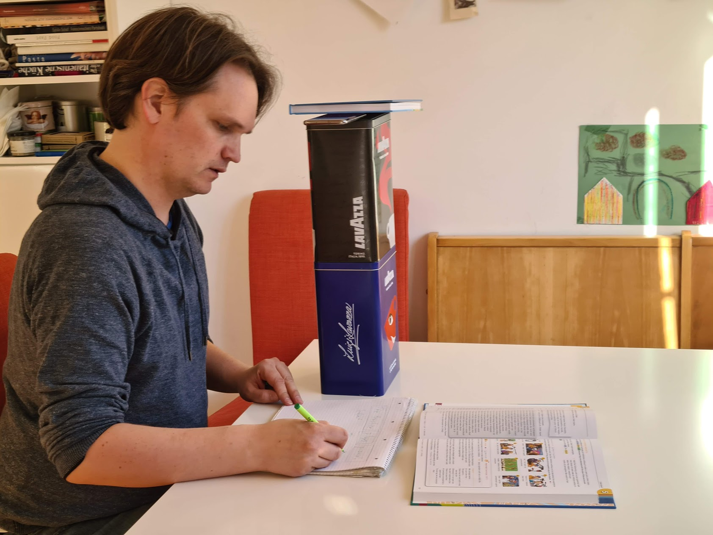

Slide 49
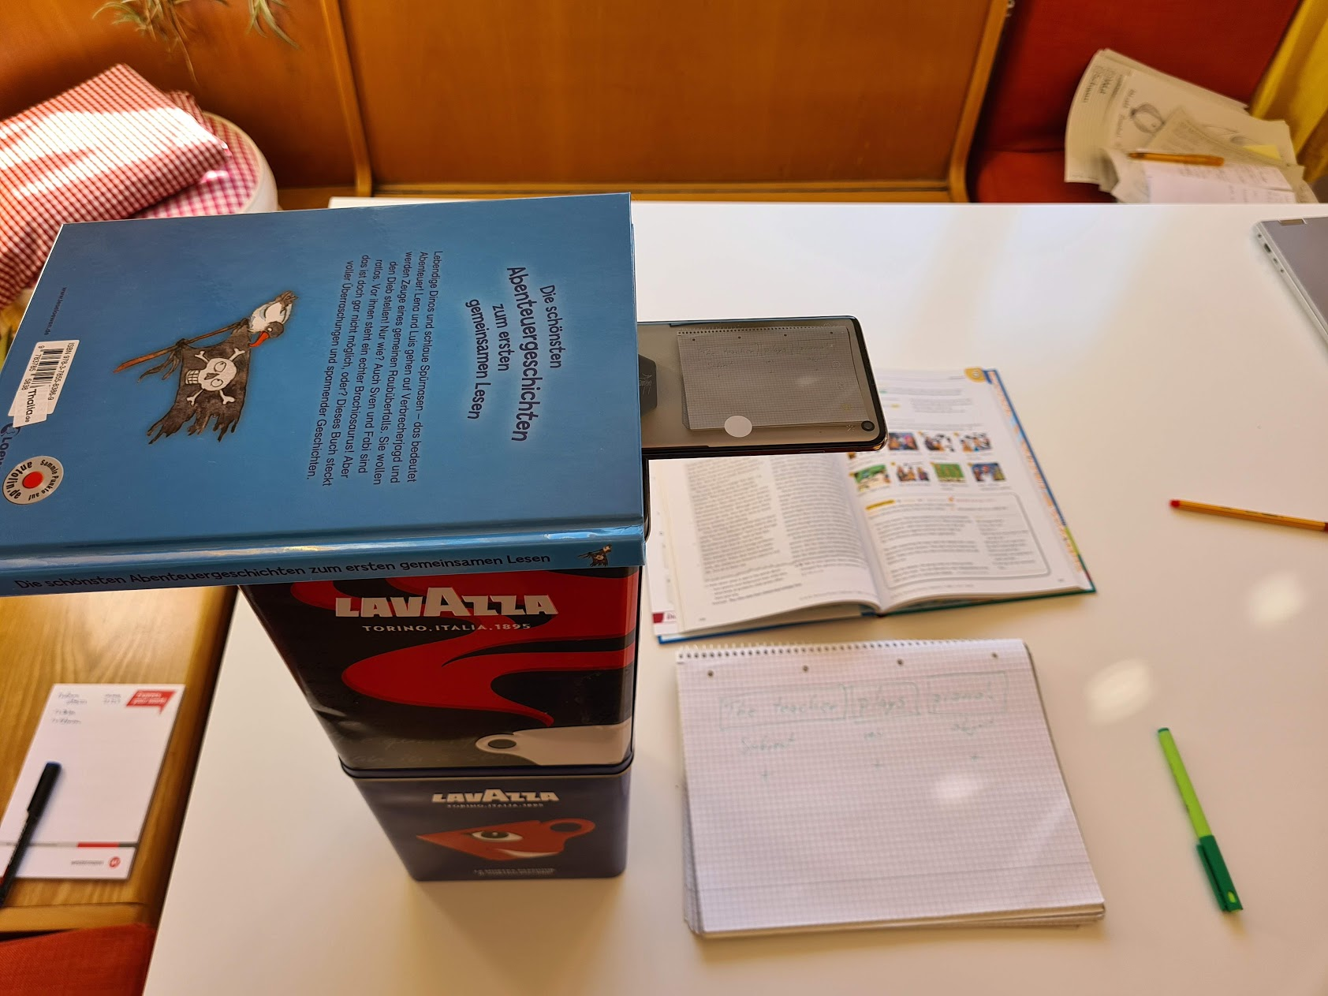
Handy
„Tafelaufschrieb“

Slide 50
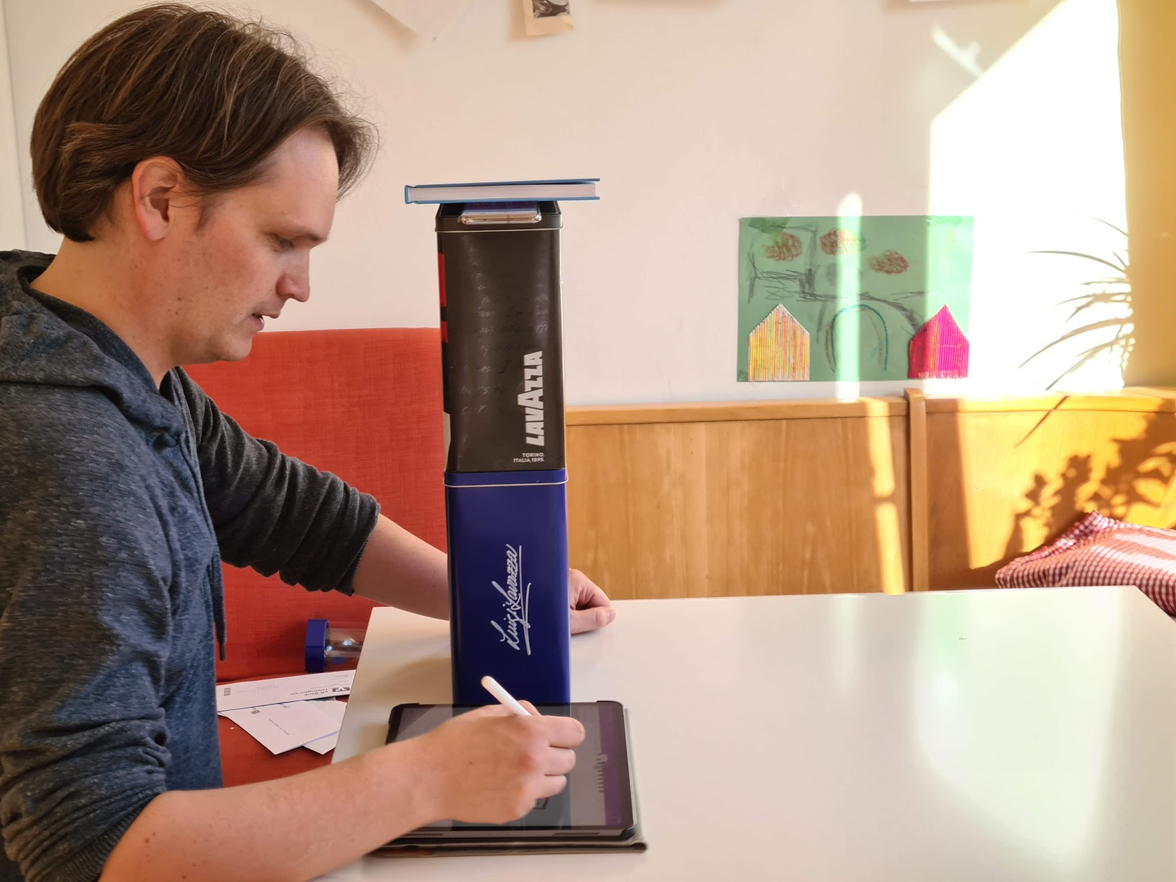

Slide 51
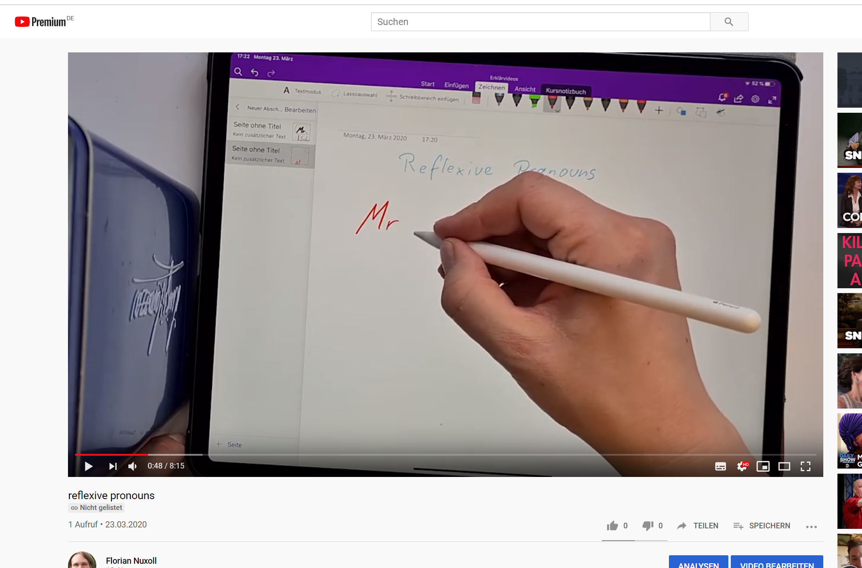

Slide 52
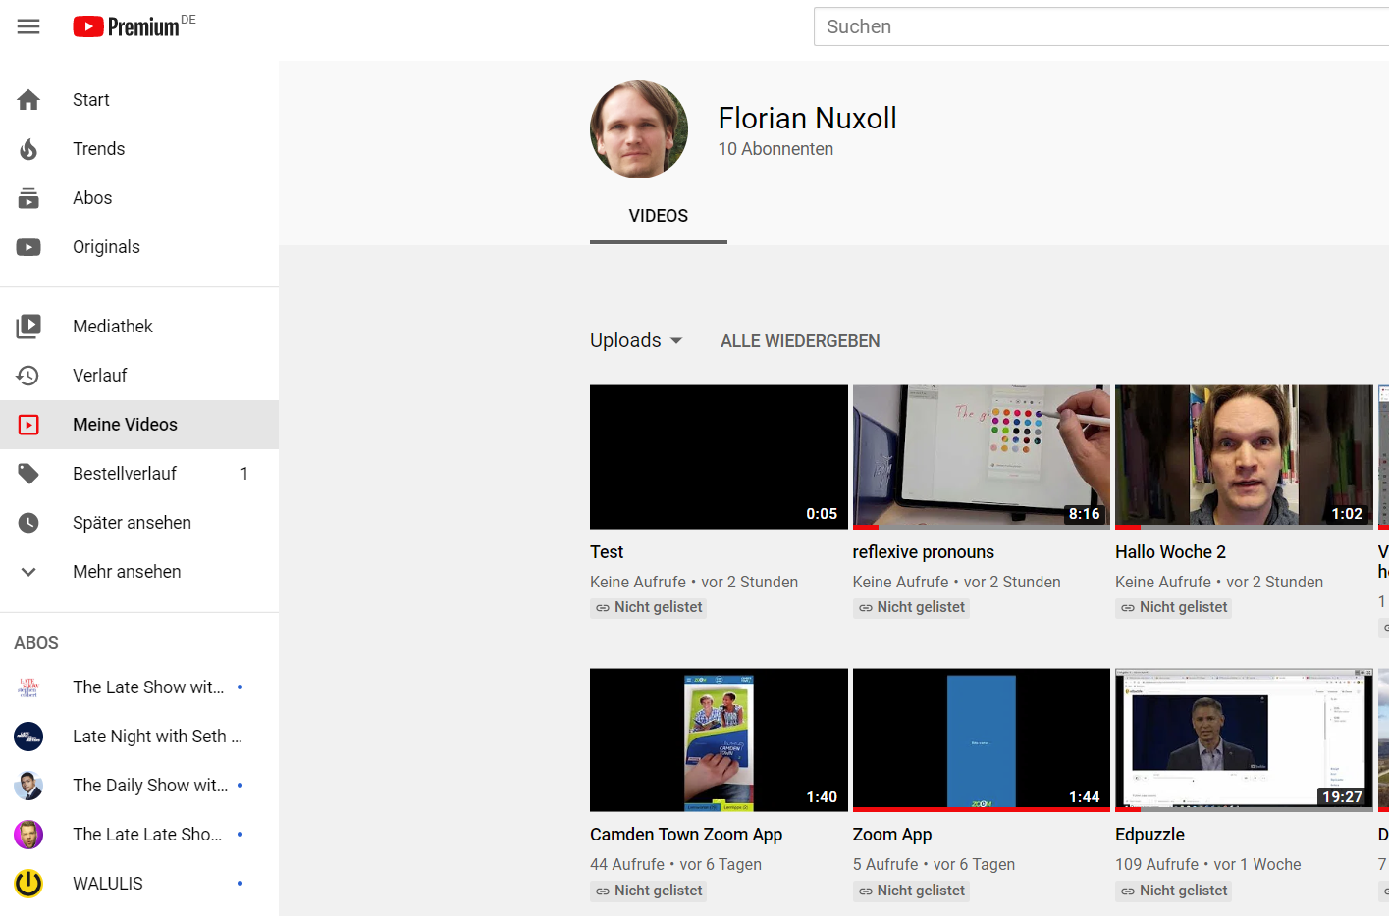

Slide 53
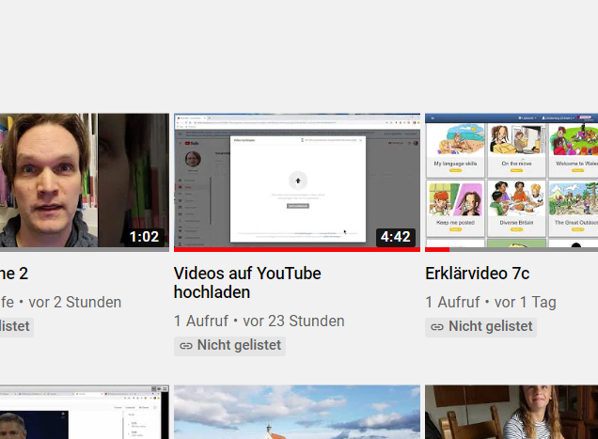

Slide 54
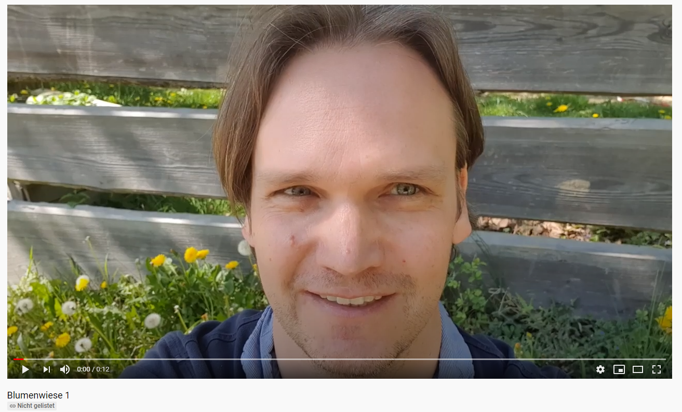
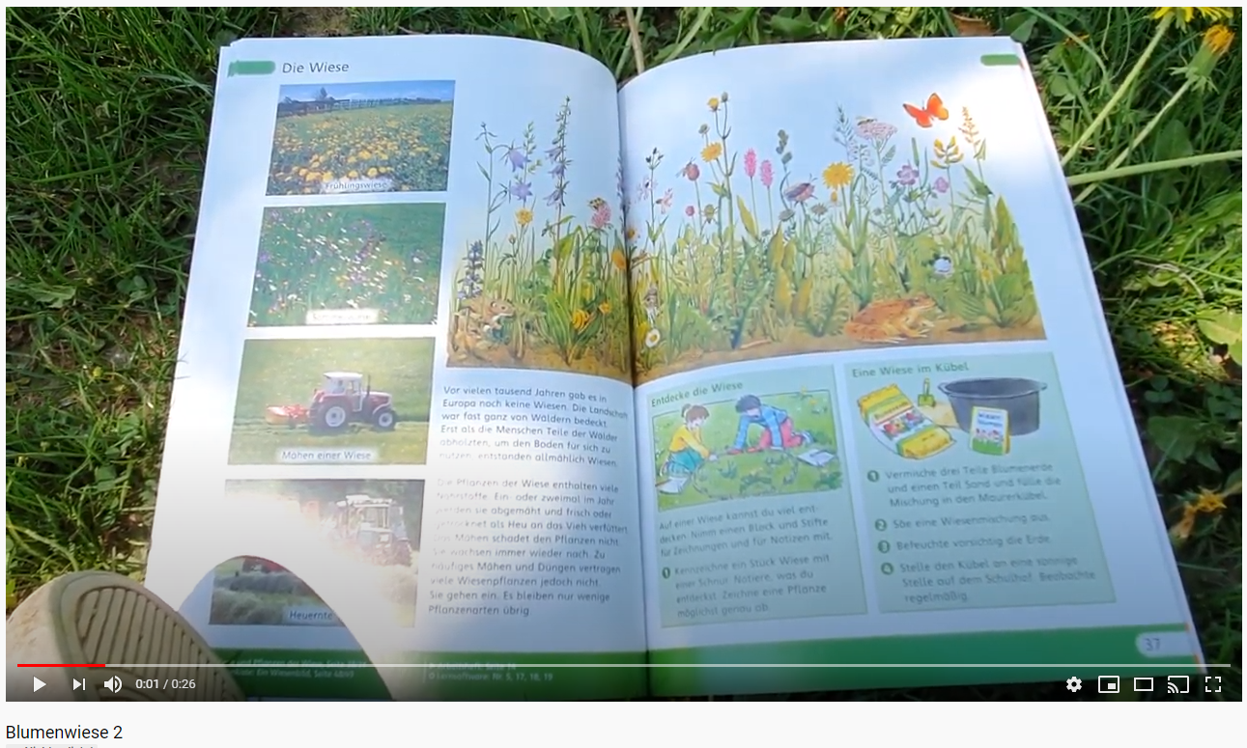
Die Blumenwiese

Slide 56
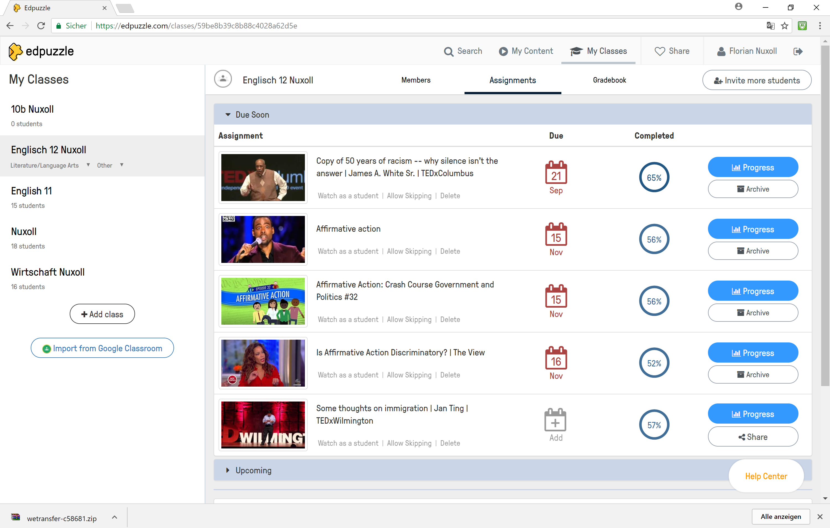

Slide 60
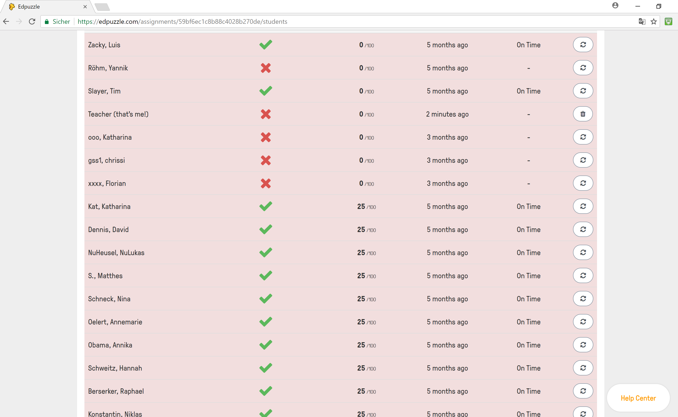

Slide 61
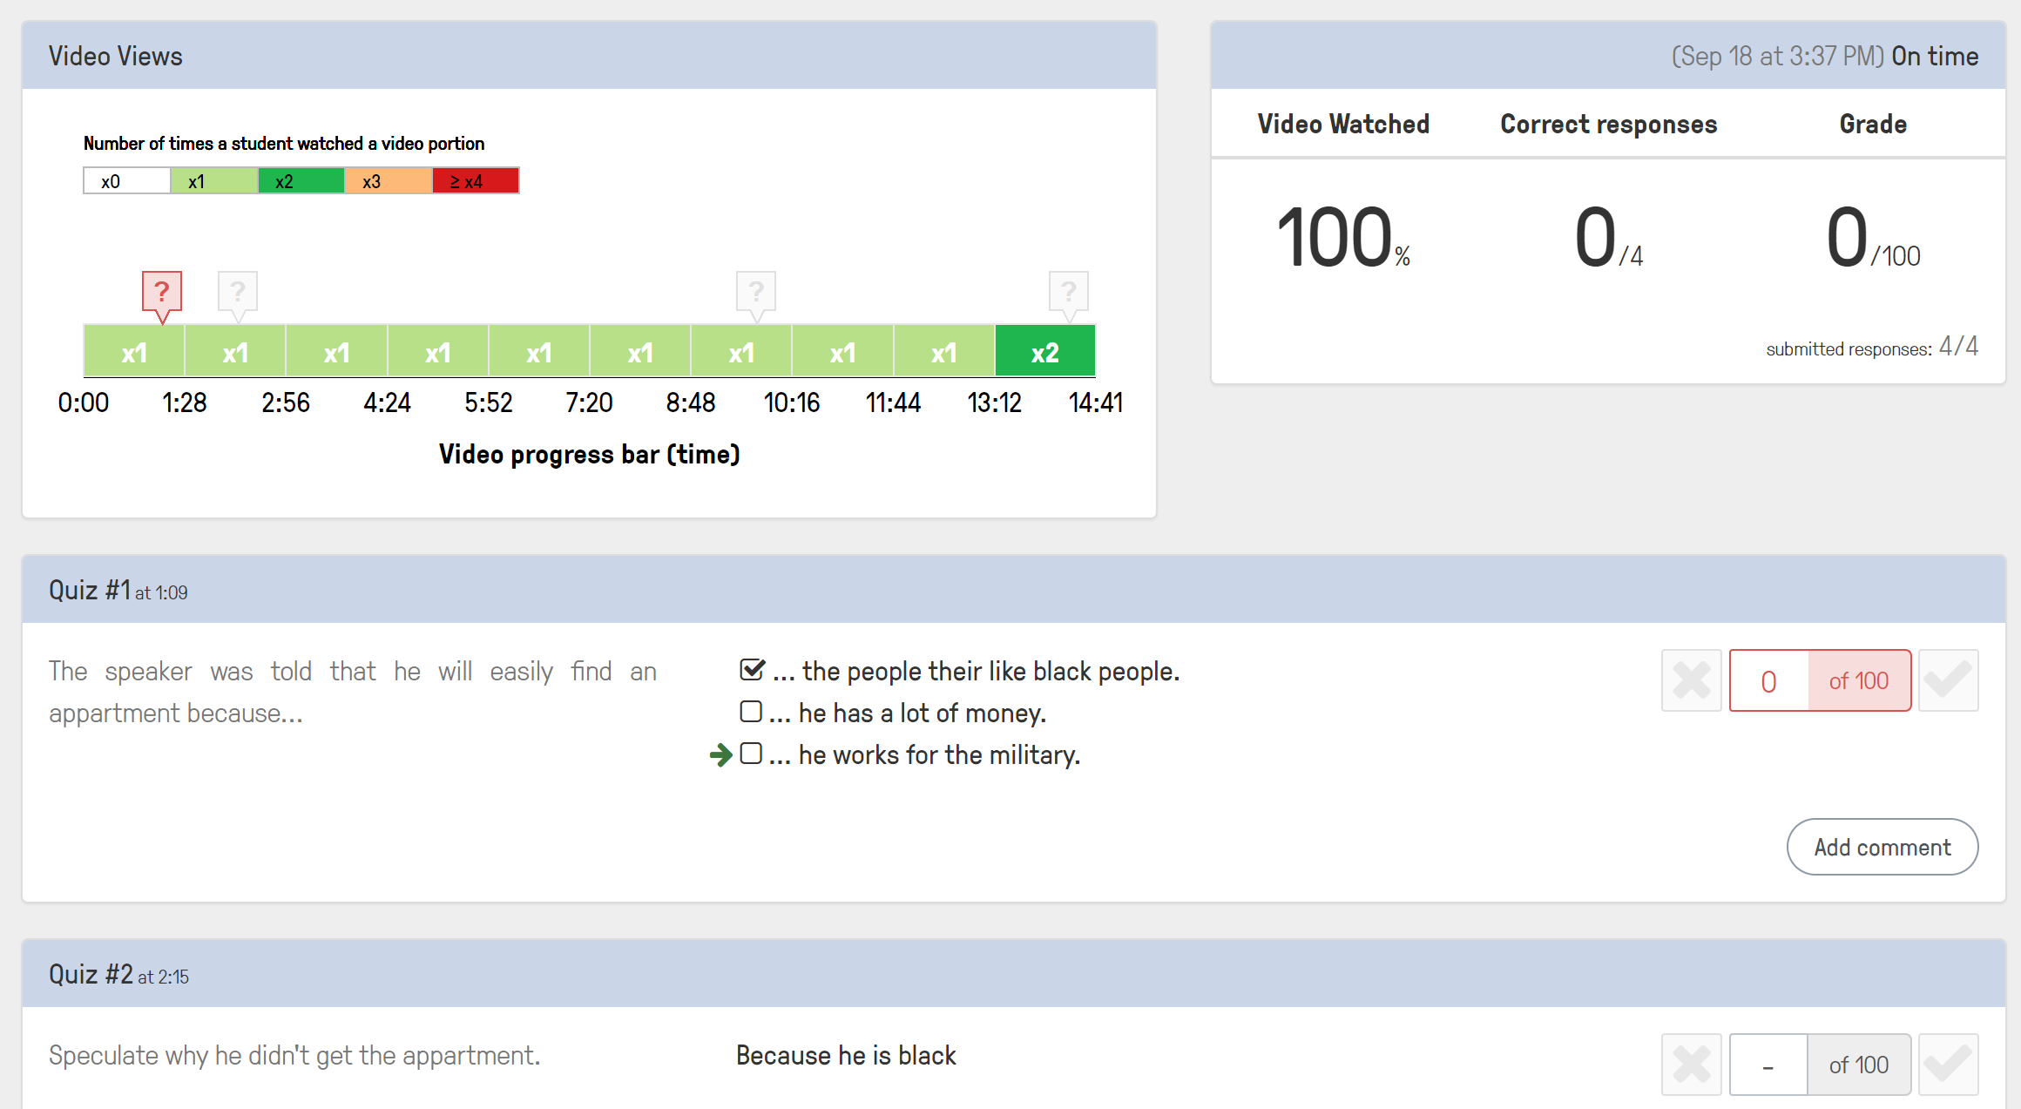
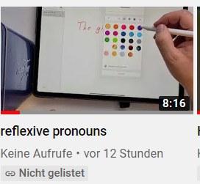

Slide 63
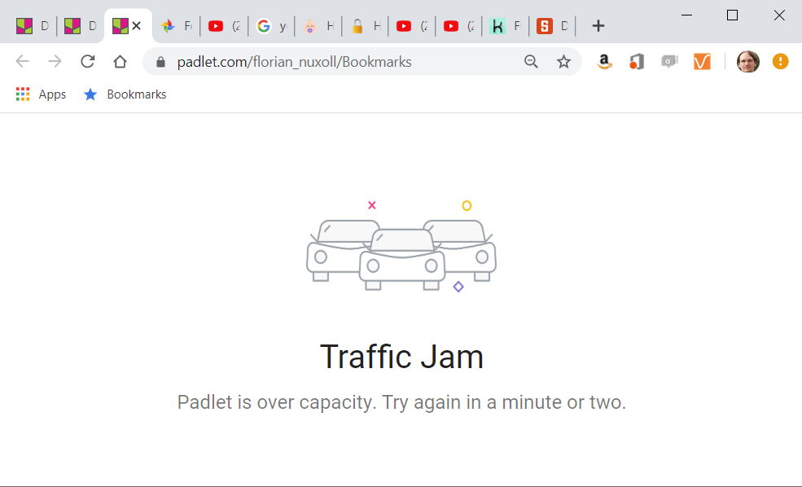

Slide 64
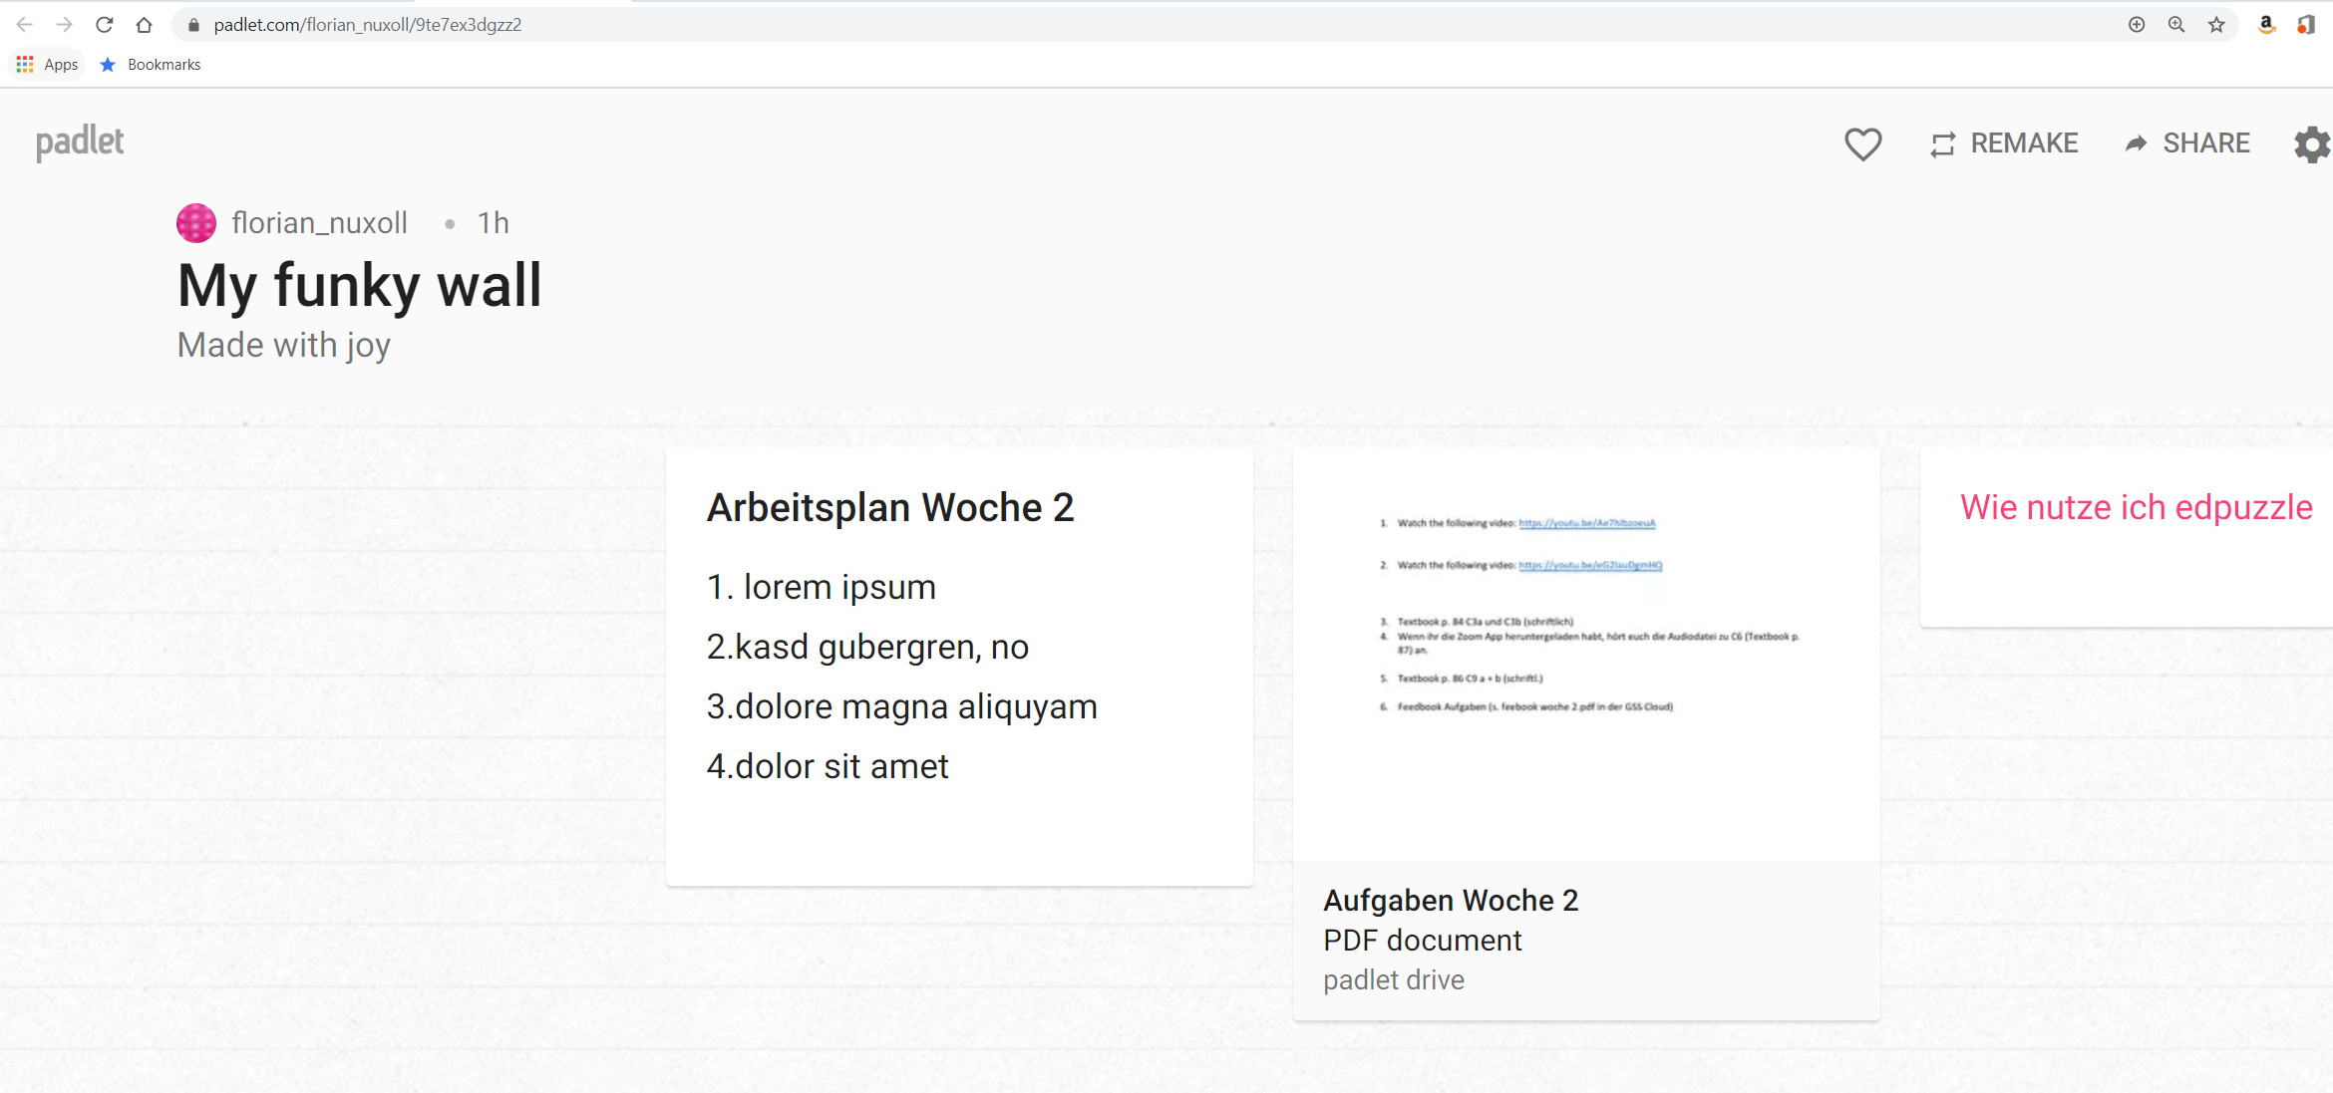

Slide 65
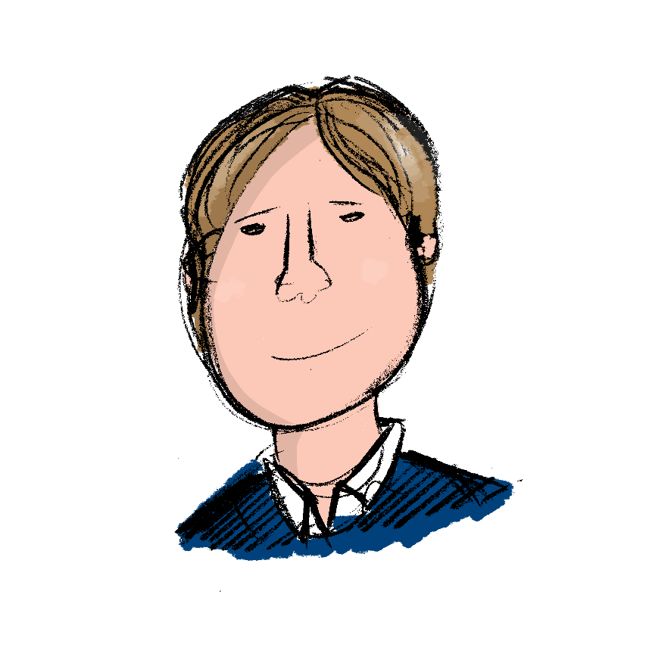
florian.nuxoll@gmx.net
www.medienwelten.schule
Notes:
Kommun

